Slide 1
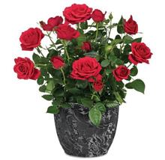
Комнатные растения
Учитель технологии МБУ СОШ №1 г.о.Тольятти

Slide 2
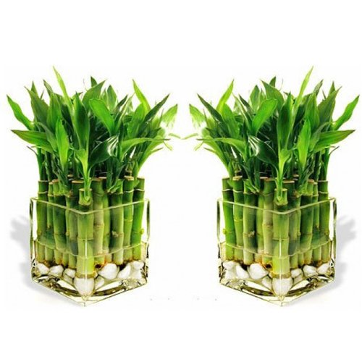
Комнатное садоводство — выращивание растений в жилых или общественных помещениях. Растения, которые способны успешно выживать и развиваться в условиях таких помещений, называются комнатными растениями.
Комнатное садоводство особенно распространено в странах с продолжительной суровой зимой. Большинство комнатных растений происходит из тропиков и субтропиков

Slide 3
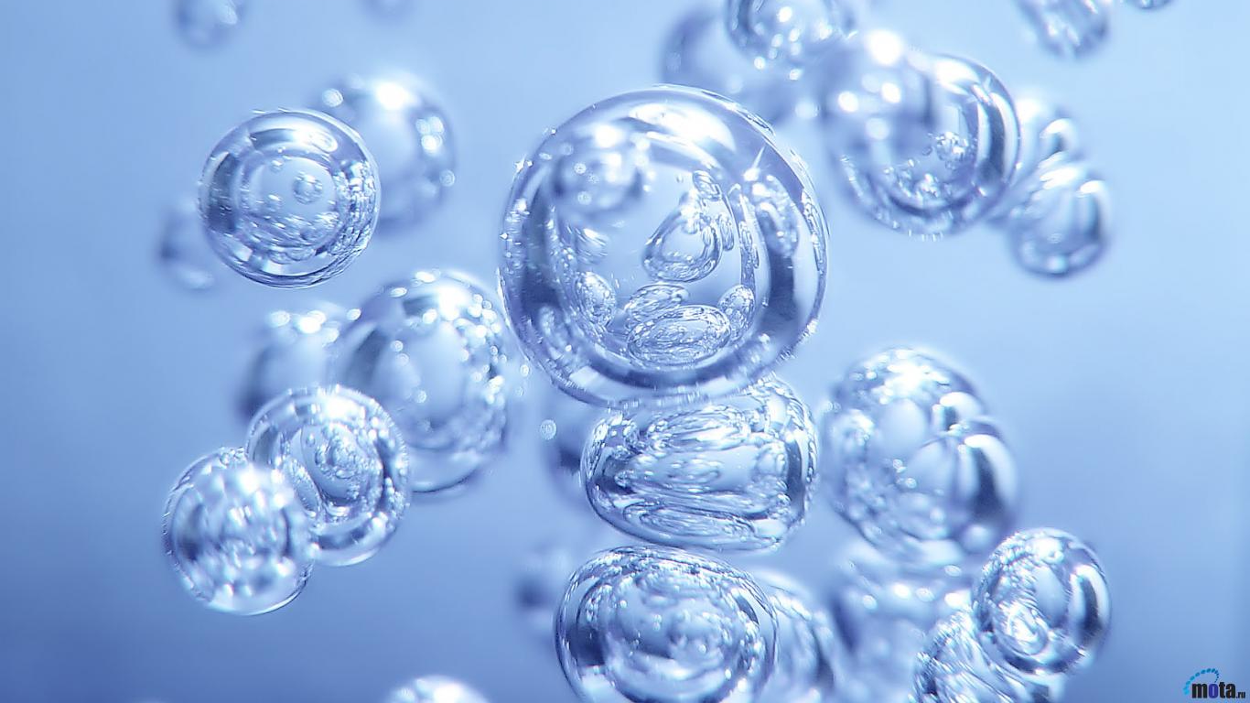
Зачем нужны домашние цветы?
Они увеличивают общий объем кислорода в помещении, а также повышают влажность, которой особенно не хватает в отопительный период.

Slide 4
Комнатные растения улучшают иммунитет хозяев, повышая сопротивляемость к вредным бактериям.

Slide 5
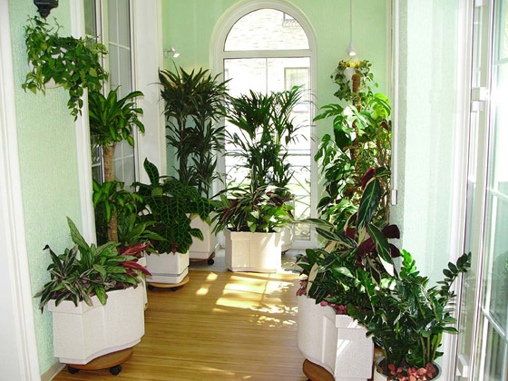
В каждом современном доме много электрических приборов, от которых идет электростатическое поле, совсем не полезное для человека. Растения это поле уменьшают.

Slide 6
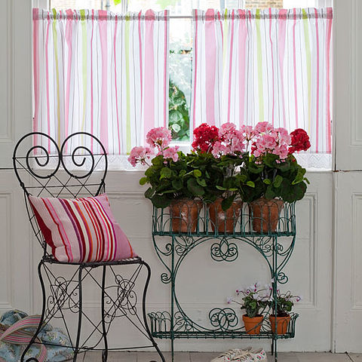
Благодаря комнатным цветам уменьшается количество пыли в воздухе.

Slide 7
Научно доказано, что растения, помимо их способности к очищению воздуха, также позитивно влияют на здоровье человека:
Растения уменьшают частоту сердечного ритма, уменьшают артериальное и кровяное давление и расслабляют мышцы. Так что, комнатные цветы – лучшие друзья гипертоников. Для дальнейшего изучения полезного влияния растений на человеческий организм даже возникла отдельная наука – фитотерапия.

Slide 8
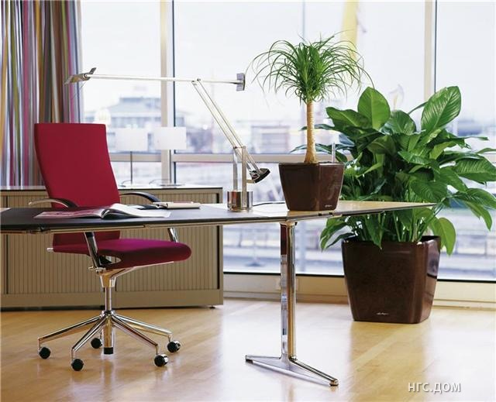
Присутствие в помещении комнатных растений повышает у человека работоспособность, стрессоустойчивость и проясняет ум. Это очень ценные свойства для работающего человека, поэтому цветы должны быть не только дома, но и на рабочем месте.

Slide 9
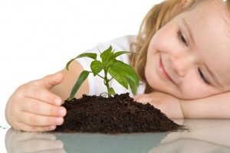
Комнатные растения благотворно влияют на заболевшего человека, помогая ему быстрее выздороветь.

